Slide 1

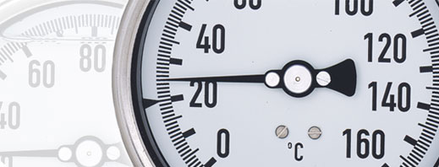
A D O T E C 2 0 1 4
Módulo de
Metrología

Slide 2
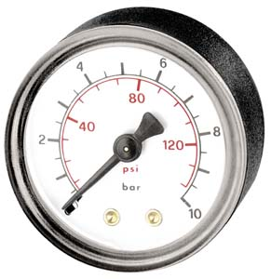
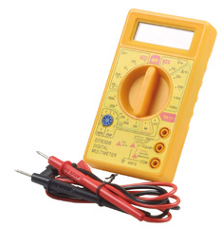

¿Qué esperamos lograr en
este Módulo de Metrología?
    Desarrollar conocimientos y habilidades para comprobar los parámetros de mantenimiento y funcionamiento de componentes y accesorios de equipos y maquinaria pesada.

Slide 3
A D O T E C 2 0 1 4
Unidad 1 Fundamentos
Módulo
Metrología
Unidad 2
Torque
Unidad 3
Instrumentos de Medición

Slide 4
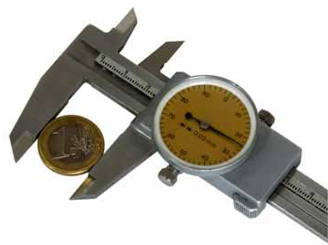
¿Qué esperamos lograr en la
Unidad de Fundamentos ?
Reconocer los principios y fundamentos de la metrología y las normas que se utilizan en el mundo y en Chile.
Realizar cálculos y conversiones de distintas magnitudes en diferentes sistemas de medidas.
Resolver problemas propios de la metrología utilizada en equipos y maquinaria pesada.

Slide 5
A D O T E C 2 0 1 4
1.1 Principios de la metrología
Unidad 1
Fundamentos
1.2 Magnitudes
1.3 La Metrología y la empresa

Slide 6
A D O T E C 2 0 1 4
Unidad 1
Fundamentos
1.1 Principios de la metrología.

Slide 7
?
1.- ¿Qué es la Metrología?

Slide 8
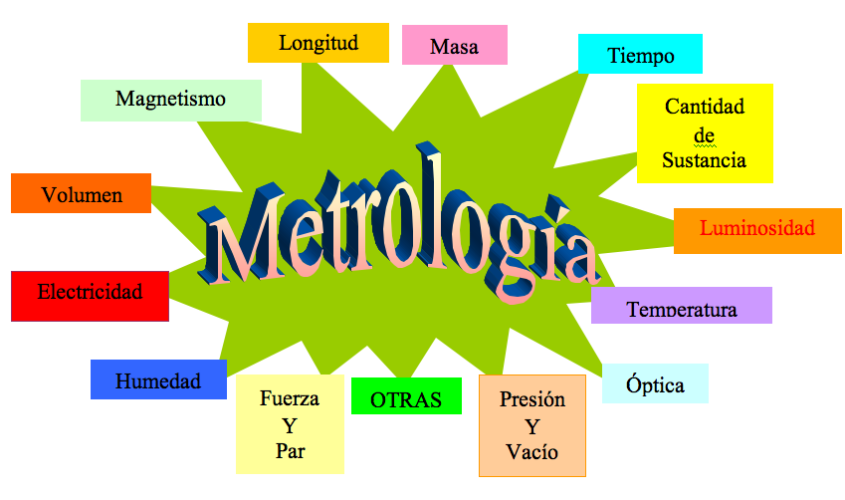
?
1.- ¿Qué es la Metrología?
Es la ciencia que se ocupa de las mediciones, las unidades de medida y de los equipos utilizados para efectuarlas, así como de su verificación y calibración periódica.
Algunos la definen como:
“El arte de las mediciones correctas y confiables”.

Slide 9
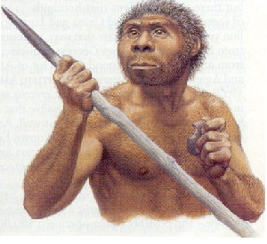
?
2.- ¿Por qué medir ?
Se mide por muchas razones, por ejemplo, para cuantificar y así poder planificar acciones, comunicar haberes, para poder trabajar con precisión, etc…
En los primeros tiempos el “homo sapiens” debió sentir la necesidad de comparar objetos o
distancias y suponemos que los
conocimientos primarios debían
inclinarse por “mayor”, “menor” o “igual”
y luego se debían ir formando en sus
mentes conceptos más amplios.

Slide 10
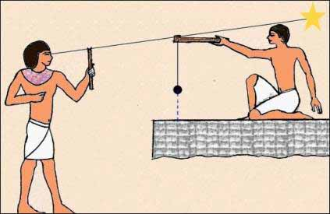
Pero es lógico pensar que a poco de andar en el desarrollo de sus intelectos se haya visto necesitado de medir o “comparar” en forma más precisa.
Nace así el concepto de medición.

Slide 11
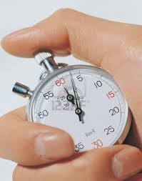
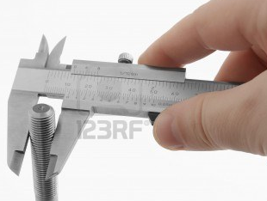
?
3. ¿Qué es medir?
Es un proceso básico que consiste en establecer una comparación, viendo cuántas veces está contenido un patrón en el objeto, sustancia o fenómeno que se desea medir.

Slide 12
?
Por ejemplo, si se requiere medir el diámetro de un perno, es preciso definir un patrón (milímetro o pulgada en este ejemplo) y establecer cuántas veces el patrón está contenido en el objeto que se quiere medir.

Slide 13
?
Actividad
Considerando que “Medir es establecer una comparación entre un patrón y un objeto o suceso”.
Desarrolle la siguiente actividad:
1. Mida el largo y ancho de su banco utilizando el
patrón que usted elija.
2. Exprese la medida de la forma.
Número + Unidad.
3. Compare su medida con la obtenida por un
compañero.

Slide 14
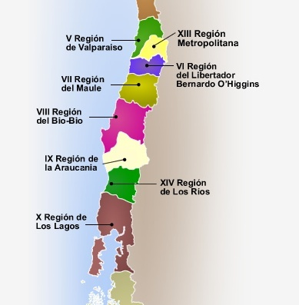

?
3.- ¿Qué son las magnitudes?
Antes de contestar señale qué podría Ud. medir en un viaje de Santiago a Temuco.
Se puede medir por ejemplo:
Distancia recorrida.
Tiempo empleado en recorrerla.
Cantidad de combustible.
Etc…
Todas ellas son magnitudes.

Slide 15
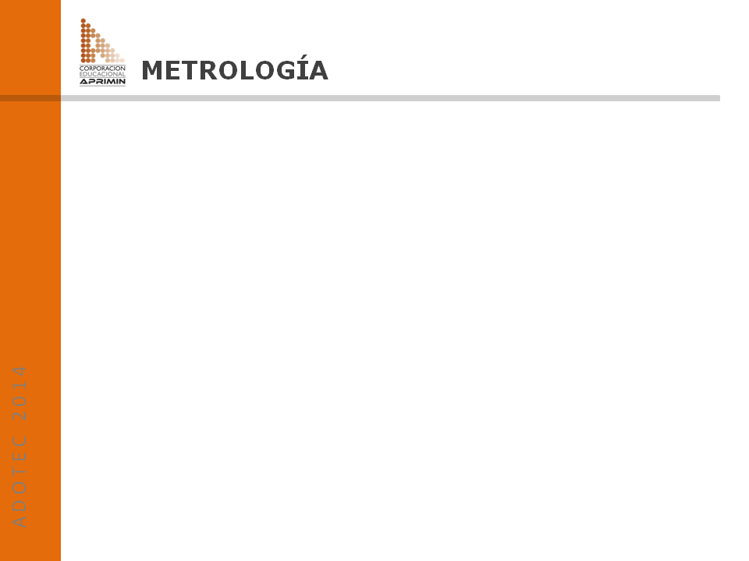
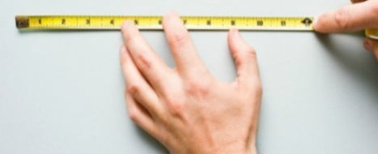
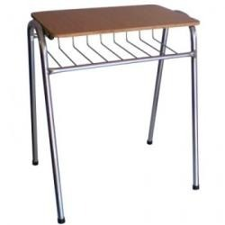

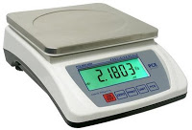
?
3.- ¿Qué son las magnitudes?
En un banco de la sala de clases
¿Qué se puede medir ?
Se puede medir por ejemplo:
Alto.
Ancho y largo de la cubierta.
Grosor de la cubierta.
Diámetro de las patas.
Peso.
Etc.…
Todas ellas son magnitudes.

Slide 16
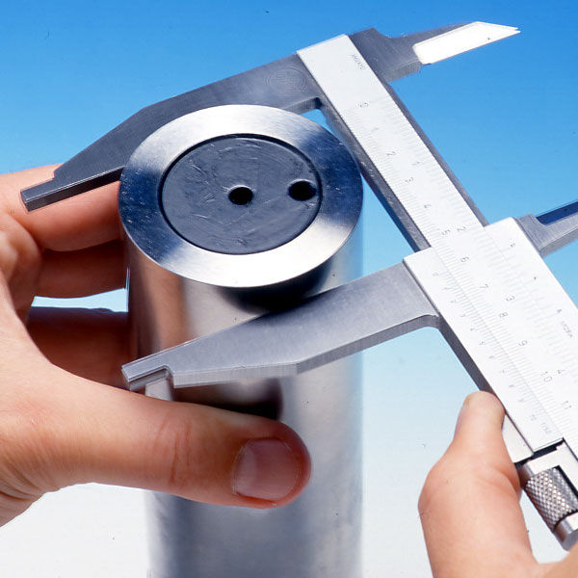
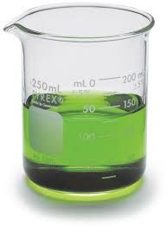
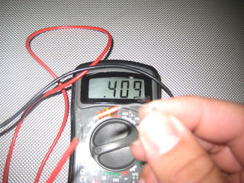
?
3.- ¿Qué son las magnitudes?
Las magnitudes son entonces las propiedades de los cuerpos, sustancias o fenómenos que pueden medirse.
CUERPO
SUSTANCIA
FENÓMENO

Slide 17
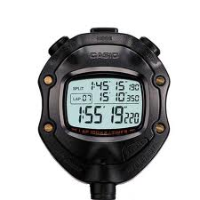
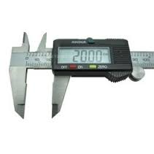
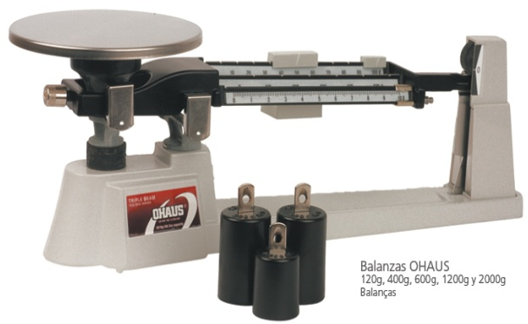
?
3.- ¿Cuáles son las magnitudes ´fundamentales?
Las magnitudes fundamentales son la masa , la longitud, el tiempo, la temperatura, la intensidad luminosa,
la cantidad de sustancia y la intensidad de corriente.
Las primeras tres son las más utilizadas: masa, longitud y tiempo.
La balanza mide la masa El píe de metro mide longitud El reloj mide tiempo

Slide 18
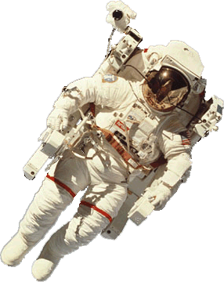
?
4.- Masa y peso ¿son lo mismo?
Dentro de las magnitudes físicas, masa y peso siempre generan un grado de confusión.
La masa es la cantidad de materia que posee un cuerpo y su unidad de medida es el kilogramo.
El peso es la atracción que ejerce la fuerza de gravedad sobre la masa y su unidad de medida es el Newton.
Como en el espacio no está presente la fuerza de gravedad, flotamos lo que se traduce en un menor peso aun cuando conservamos la misma masa.

Slide 19
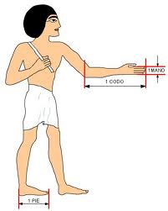
?
5.- Las unidades de medida ¿De dónde provienen?
Del mismo ser que efectuaba la comparación y/o medición, y de allí que desde el origen de los tiempos vemos como las unidades de medida, de longitud principalmente, nacen de las distintas partes del cuerpo.
Los dedos, los pies, los brazos, las manos, etc. Se trata, en consecuencia, de la adopción de un “Sistema antropométrico” de unidades.

Slide 20
También a través de la historia encontramos otras pintorescas unidades de medida como:
La BRAZA: “Longitud de los brazos extendidos de un VIKINGO”.
El ACRE: “Equivalente a la superficie de terreno que puede ser arada
por una yunta de bueyes en un día”.
La MILLA: “100 pasos de un soldado romano”.
La LEGUA: “Distancia que recorre un hombre caminando por una hora”.
El ESTADIO: “La distancia que recorre una flecha” y se utilizaba como
limite del campo para realizar competencias deportivas”.
NOTA: Una unidad de medida es una cantidad estandarizada de una determinada magnitud.

Slide 21
?
Las distintas magnitudes utilizan sus propias unidades de medida, actualmente estas unidades de medida se encuentran estandarizadas.
Señale algunos ejemplos de unidades de medida que usted conozca e indique qué magnitud se puede medir con ellas.
UNIDAD DE MEDIDA
MAGNITUD
KILOGRAMO
LA MASA
METRO
LA LONGITUD O DISTANCIA
GRADOS CELCIUS
LA TEMPERATURA
MINUTOS Y SEGUNDOS
EL TIEMPO
PULGADA
LA LONGITUD O DISTANCIA

Slide 22
6.- ¿Qué es un instrumento de medición?
Es un aparato o elemento que se usa para comparar cuántas veces esta contenida la unidad de medida del patrón en que lo vamos a medir (objeto, sustancia o fenómeno).
Existen variados instrumentos para realizar diferentes mediciones , y la diversidad de instrumentos de medición depende básicamente de la magnitud que se desea medir y de la unidad de medida que se desea utilizar.

Slide 23
En los siguientes ejemplos consideraremos el nombre del instrumento, la magnitud que miden y la unidad de medida en que expresan el resultado.
NOMBRE | MAGNITUD | UNIDAD
Reloj | Tiempo | Hora.
Regla | Longitud | Metro.
Balanza | Masa | Kilogramos.
Huincha de medir, flexómetro o cinta | Longitud | Pulgadas.

Slide 24
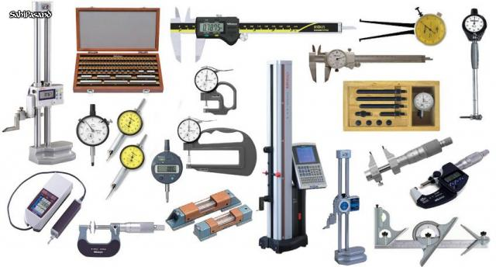
Ejemplos de instrumentos de medición.

Slide 25
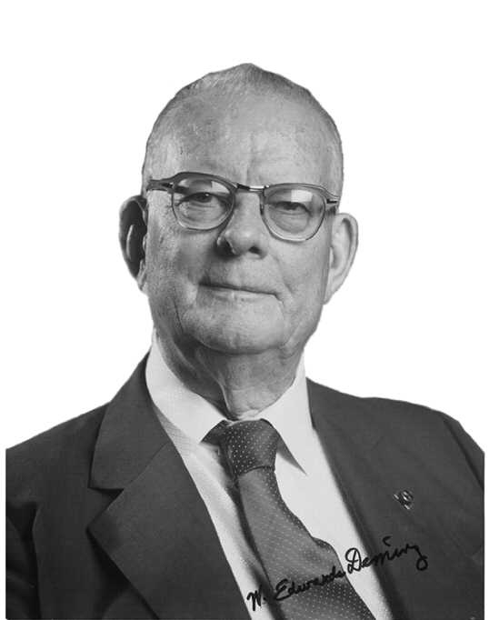
“Si lo haces, mídelo.
Si lo mides, contrólalo.
Si lo controlas, mejóralo.." .
W. Edwards Deming.
(Ingeniero estadounidense)

Slide 26
A D O T E C 2 0 1 4
Fin de la presentación

